Slide 1
«Игры с палочками Кюизенера»
Воспитатели:
группа № 5
Кукушкина Е.А
Майорова А.А

Slide 2
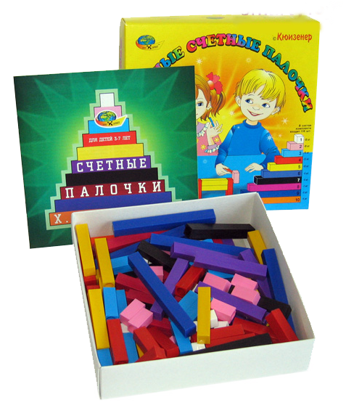
Палочки Кюизенера – это счетные палочки, которые еще называют «числа в цвете», цветными палочками, цветными числами, цветными линеечками.

Slide 3
Дидактический материал, который придумал математик из Бельгии Кюизенер в 50-е годы ХХ века, известен всему миру.
Он предназначен для обучения математике и используется педагогами разных стран в работе с детьми, начиная с младших групп детского сада

Slide 4
На начальном этапе палочки используются как игровой материал. Дети играют с ними, как с обычными кубиками, палочками, конструктором, по ходу знакомятся с цветами, размерами и формами.
На втором этапе палочки уже выступают как пособие для маленьких математиков. И тут дети учатся постигать законы загадочного мира чисел и других математических понятий.
Набором палочек обеспечивается каждый ребенок, либо организуется работа в парах, подгруппах.
Эта уникальная методика по изучению чисел проста и очень удобна в работе. Представляет собой брусочки разного цвета и длины.
Длина и цвет палочек подчинены единой системе.

Slide 5
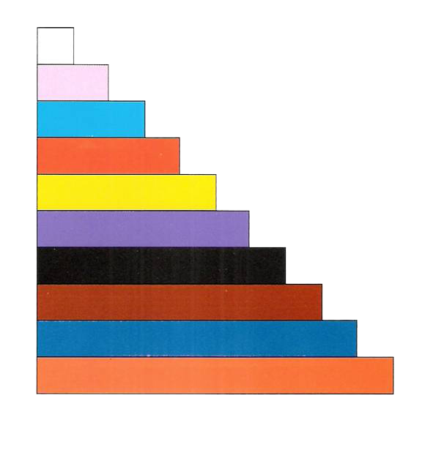
Комплект состоит из пластмассовых призм 10 различных цветов и форм. Наименьшая призма имеет длину 10мм, является кубиком.
В состав комплекта входят:
белая - число 1
розовая - число 2
голубая – число 3
красная – число 4
жёлтая – число 5
фиолетовая – число 6
чёрная – число 7
бордовая – число 8
синяя – число 9
оранжевая – число 10

Slide 6
Основные дидактические задачи | Способы реализации с помощью палочек Кьюизенера (возможные варианты мотивации)
Сенсорное восприятие цвета и размера | Раскладывание в коробочки, мешочки, свободное манипулирование. Строительство разноцветных дорожек, домиков, мебели для матрёшек. Усложнение: выкладывать из палочек по рисункам, цветным схемам. Различные коврики*.
Сравнение по величине, длине, ширине, высоте, форме. Умение видеть закономерность, глазомер. | Игры конструирования по числовым схемам и контурам – кошечек, собачек, героев сказок, лесенок. Выкладывание цифр по схемам из палочек, букв, слов, сказочных героев – расколдуй сказку. Пирамидка*, лесенка. Различные коврики по цифровым схемам. Кодирование схем в играх типа: «Найди сокровище», «Кто быстрее к цели» и т.п. «Расшифровка старинных рукописей». Поезда с вагончиками*. Использование в сюжетных играх. Загадки: «Сколько колёс у 2-х машин?», показать палочкой, «Сколько лет брату?» и т.п.

Slide 7
Развитие количественных представлений, порядковый счет, ориентировка в пространстве. Сравнение чисел: >,< | Строительство лесенок(определение смежных ступенек, сколько всего ступенек, вверх, вниз от заданной ступеньки и т.п.). Поезд с вагончиками * (сколько вагонов, какой по счету красный, какой по порядку вагон стоит между черным и красным, левее синего) и т.п. «Говорящие числа» - озвучивание «Я больше тебя, он меньше меня».
Состав числа из единиц, из 2-х меньших, формирование данных понятий | «Как растут дома?» - многоэтажные: где жильцы единицы, где жильцы 2 меньших числа. «Кто в домике живет?». «Рассели числа» «Расставь номера домов» «Как зверята играли в числа».
Понятия четных и нечётных чисел. | Строительство лесенок из четных и нечетных чисел Дети «прыгая» по ступеням называют ряд четных и нечетных чисел
Использование палочек, как мерки. Речевые умения. | Измерение различных предметов, обсуждение результатов. «Измерь дорожку», «Кто быстрее достигнет цели». Сказочные ситуации различной мотивации.

Slide 8
Методическое обеспечение

Slide 9
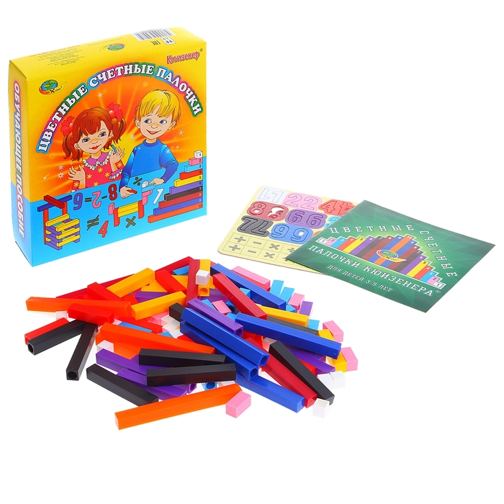
Кроссворд

Slide 10
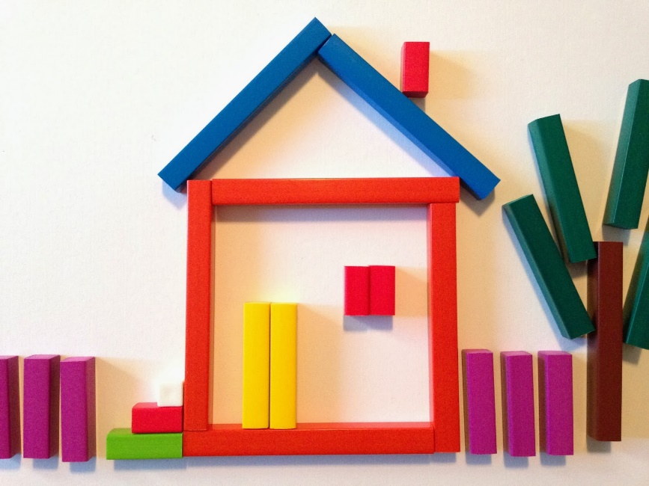
Дидактическая сказка «Улица разноцветных палочек»

Slide 11
Пальчиковая гимнастика
Один, два, три, четыре,
Мы посуду перемыли:
Чайник, чашку, ковшик, ложку
И большую поварешку .
Только чашку мы разбили,
Ковшик тоже развалился,
Нос у чайника отбился.
Ложку мы чуть-чуть сломали.
Так мы маме помогали!

Slide 13
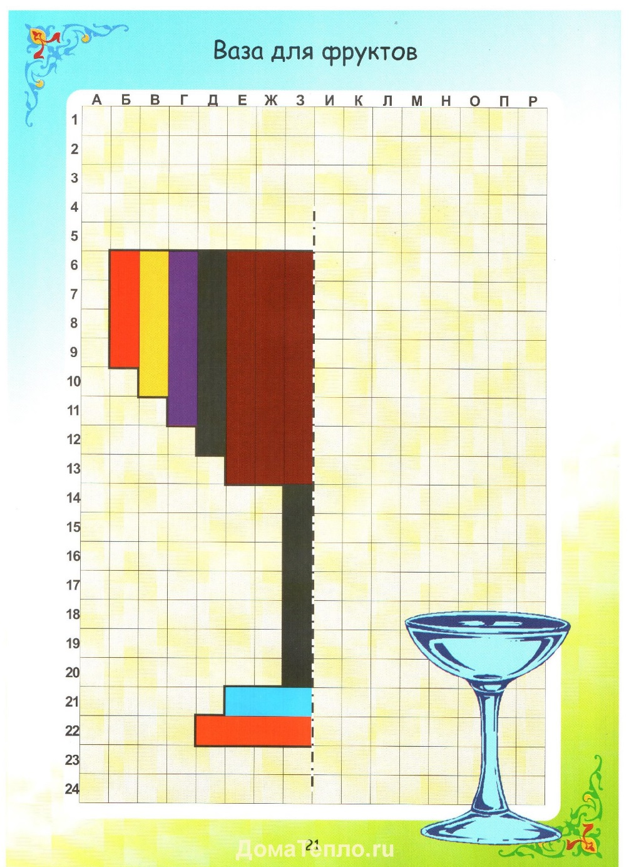

Slide 14
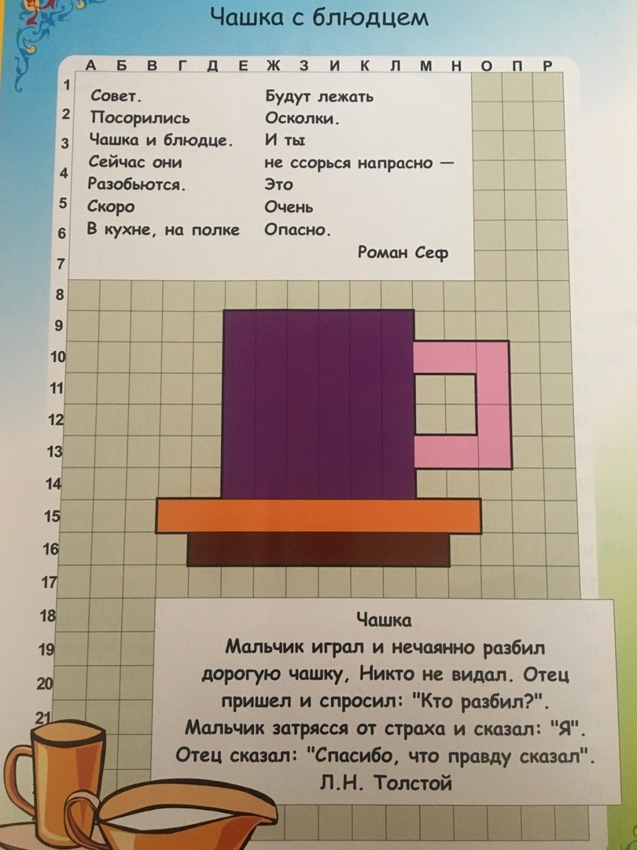

Slide 16
Загадки

Slide 17
(конфеты)
Разноцветные, блестящие, А одежки прям шуршащие. Внутри одежки сладость. Всем всем она на радость.

Slide 18
(тапки)
Весёлые братцы в прихожей живут Желанных гостей с нетерпением ждут. Такие пушистые лапочки — Уютные, мягкие…

Slide 19
(подарок)
Когда в гости ты идешь,
С собой всегда его несешь,
Волнуешься, когда его вручаешь,
Чтобы понравился переживаешь.

Slide 20
(торт)
В нём прослойка – сладкий джем,
Сверху лёгкий белый крем.
И мука в нём – высший сорт,
Получился вкусным …

Slide 21
(цветы)
Эти чудеса природы
Любят теплую погоду,
Солнце, воду и росу,
И жужжащую осу.
Что за диво на поляне,
Соберем в подарок маме?

Slide 22
(игрушки)
Кукла, мячик и скакалка,
Самолетик, обезьянка.
машина, и зверушки
Называются…

Slide 23
Спасибо за внимание!

